Slide 1
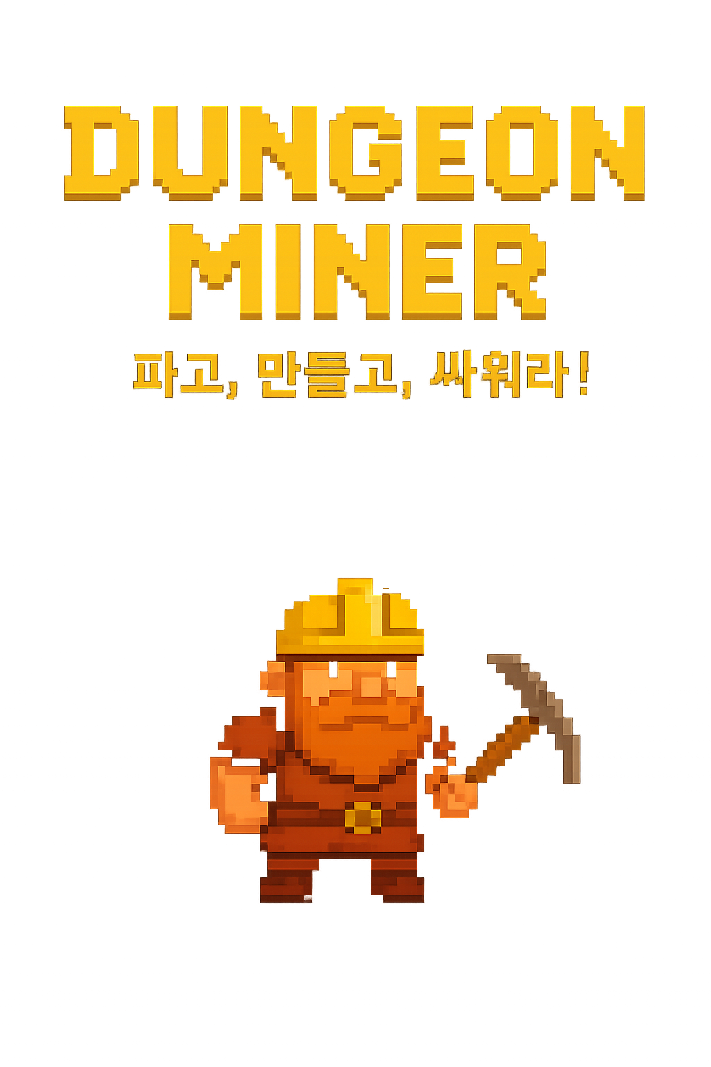
던전 마이너
2022180034 이형욱

Slide 2
개발일정
1주차 | 계획 | 캐릭터 좌우 움직임, 점프, 마을 배경 구현 | 100%
 | 결과 | 모두 구현
2주차 | 계획 | 던전, 광산 배경 구현 및 캐릭터 전투 시스템 구현 | 100%
 | 결과 | 던전, 광산, 배경 구현 완료, 전투 시스템 구현
3주차 | 계획 | 광산 스테이지 및 몬스터 충돌처리 구현 | 100%
 | 결과 | 광산 스테이지 구현, 몬스터 피격 충돌처리 구현
4주차 | 계획 | 광산 땅 파기 구현 | 100%
 | 결과 | 광산 블록 충돌 처리 y축 구현
5주차 | 계획 | 상점 시스템, 아이템 시스템 추가 | 50%
 | 결과 | 곡괭이 단계별 구현 갑옷 미구현
6주차 | 계획 | 던전 스테이지 구현 및 보스 추가 | 60%
 | 결과 | 스테이지 3개중 1개 구현
7주차 | 계획 | UI 추가, 세부적인 요소 추가 | 70%
 | 결과 | 상점 창 퀘스트 창 등 ui 미구현
8주차 | 계획 | 버그 수정, 세부요소 수정 | 80%
 | 결과 | 사운드 미흡
9주차 | 계획 | 최종 마무리 | 80%
 | 결과

Slide 3
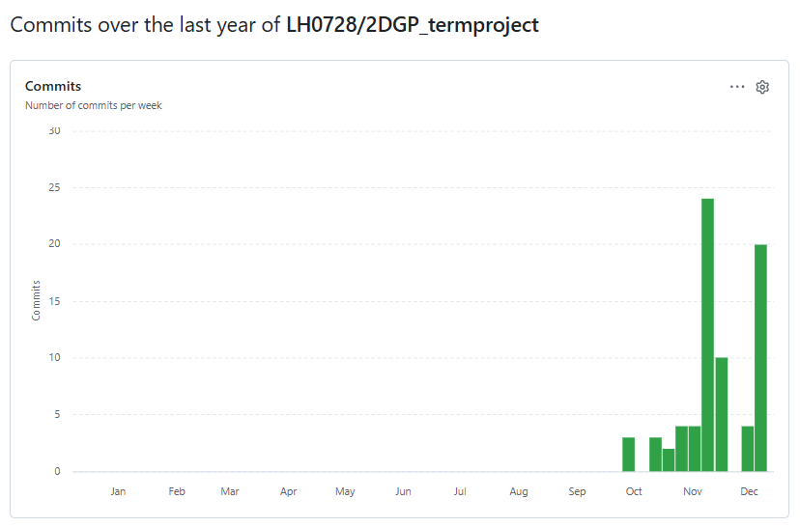
주 | 커밋 횟수
Week of 28 sep 2025 | 3
Week of 5 Oct, 2025 | 0
Week of 12 Oct, 2025 | 3
Week of 19 Oct, 2025 | 2
Week of 26 Oct, 2025 | 4
Week of 2 Nov, 2025 | 4
Week of 9 Nov, 2025 | 24
Week of 16 Nov, 2025 | 10
Week of 23 Nov, 2025 | 0
Week of 30 Nov, 2025 | 4
Week of 7 Dec, 2025 | 20

